Slide 1
М
МДОУ «Детский сад № 101»
«Театральная деятельность - как средство развития речи у детей младшего дошкольного возраста»
Авторы воспитатели группы№ 4:
Истомина Э.А.
Федотова В.Д.
Ярославль, 2021

Slide 2
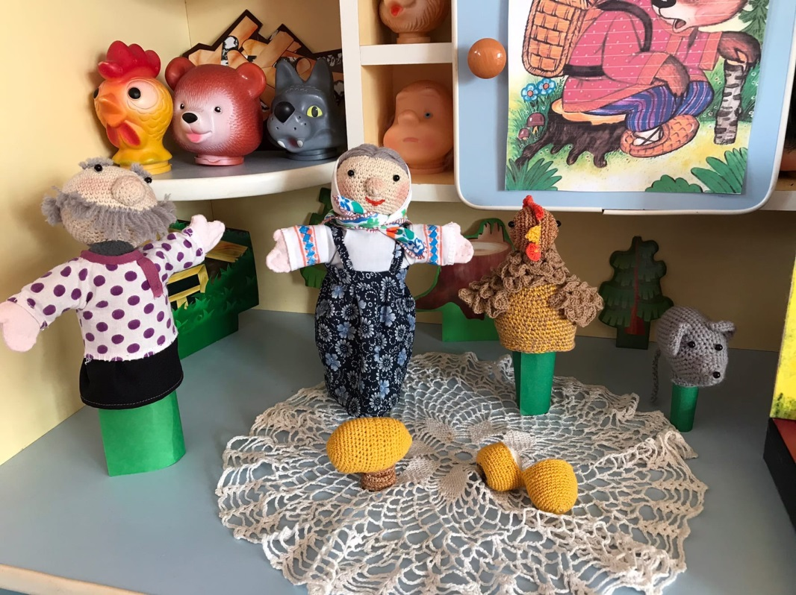
Театр – это волшебный край, в котором ребенок радуется играя, а в игре он познает мир!» С.И. Мерзлякова

Slide 3
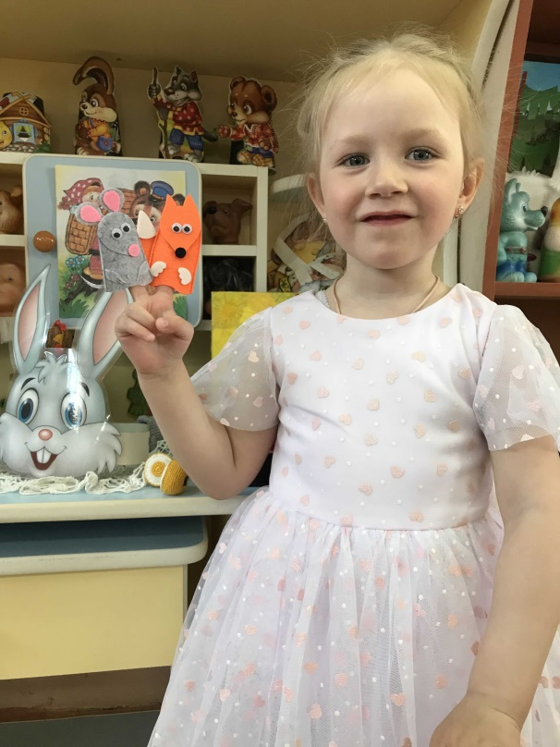
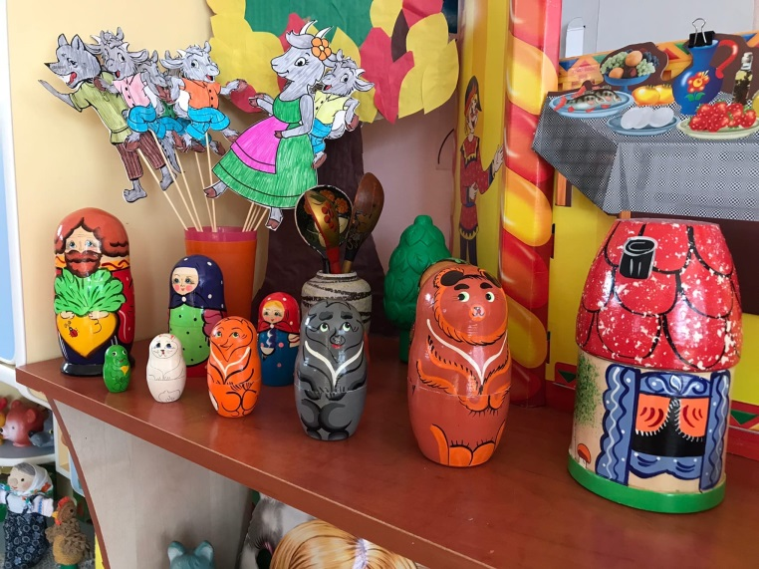
В жизни ребенка с самого его рождения присутствует сказка со своими добрыми и злыми героями, превращениями, волшебными сюжетами. Они просты и понятны детям, а образы героев сказок становятся неотъемлемой частью жизни каждого ребенка.
Мир театра – это и есть страна доброй сказки, игра вымысла и реальности, красок и света, слов, музыки и звуков. Театр – это один из самых демократичных и доступных для детского восприятия видов искусства. Благодаря театру ребенок познает мир не только умом, но и сердцем.

Slide 4
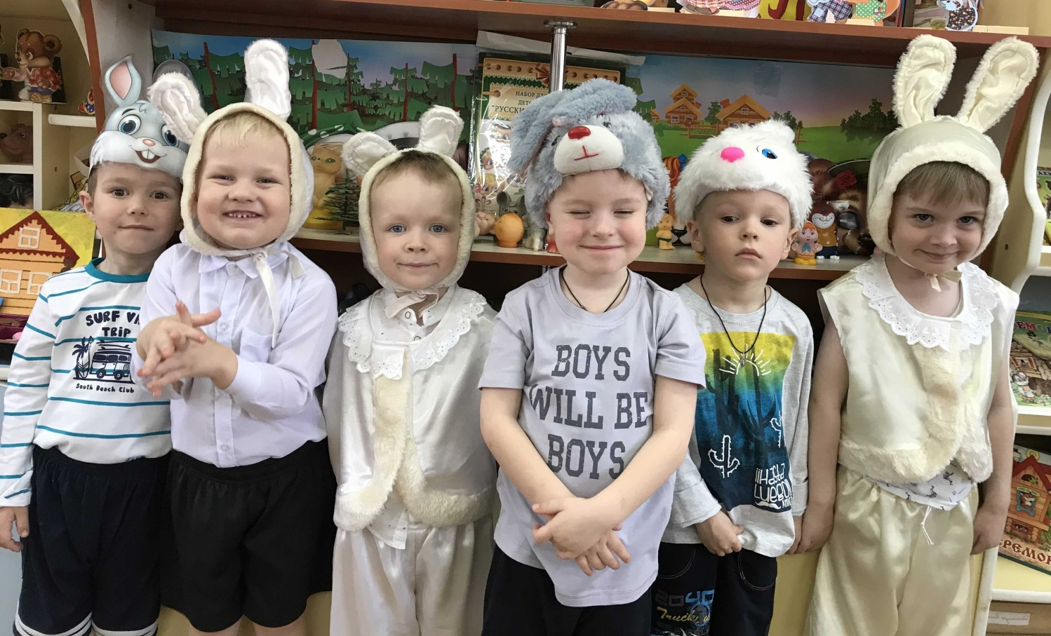
Занятия театральной деятельностью помогают развить интересы и способности детей, способствуют общему развитию, проявлению любознательности. Занятия театральной деятельностью учат ребёнка точно формулировать свои мысли, точно чувствовать и познавать окружающий мир.

Slide 5
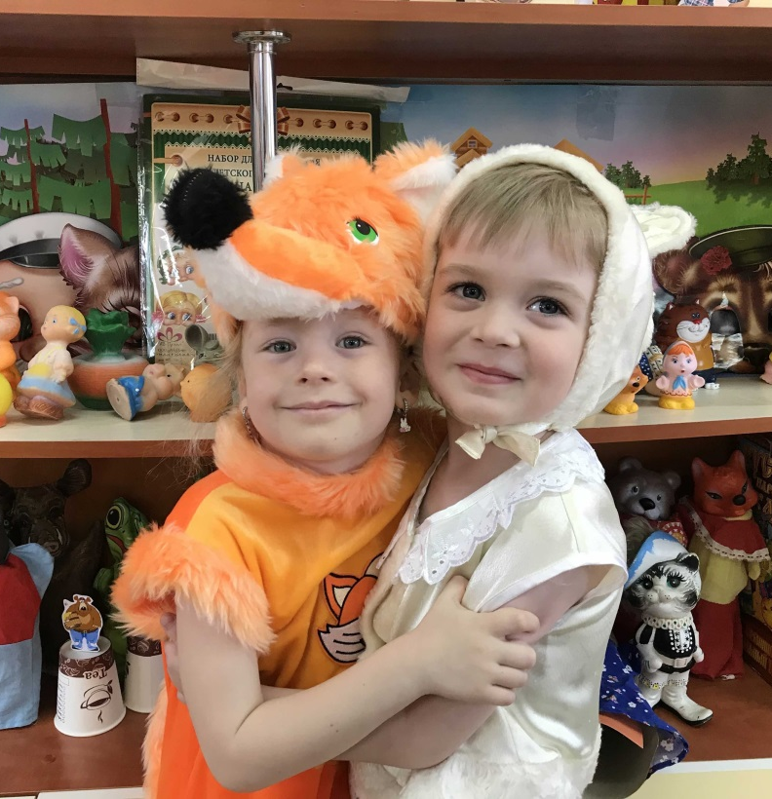
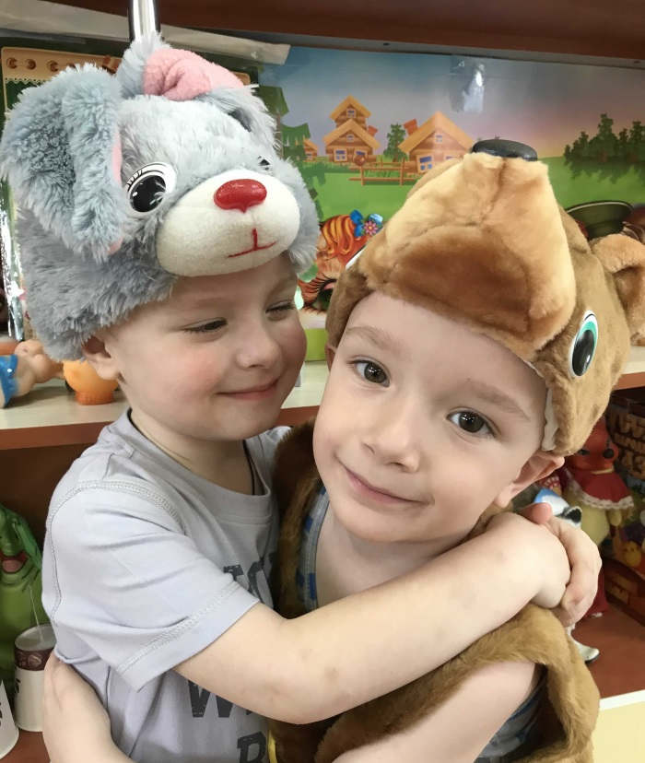
Наша главная цель, которую мы преследуем, чтобы в процессе театрализованной игры активизировался словарь ребенка, совершенствовалась звуковая культура речи, ее интонационный строй.
Исполняемая роль, произносимые реплики ставят ребенка перед необходимостью ясно, четко, понятно изъясняться. У него улучшается диалогическая речь, ее грамматический строй.

Slide 6
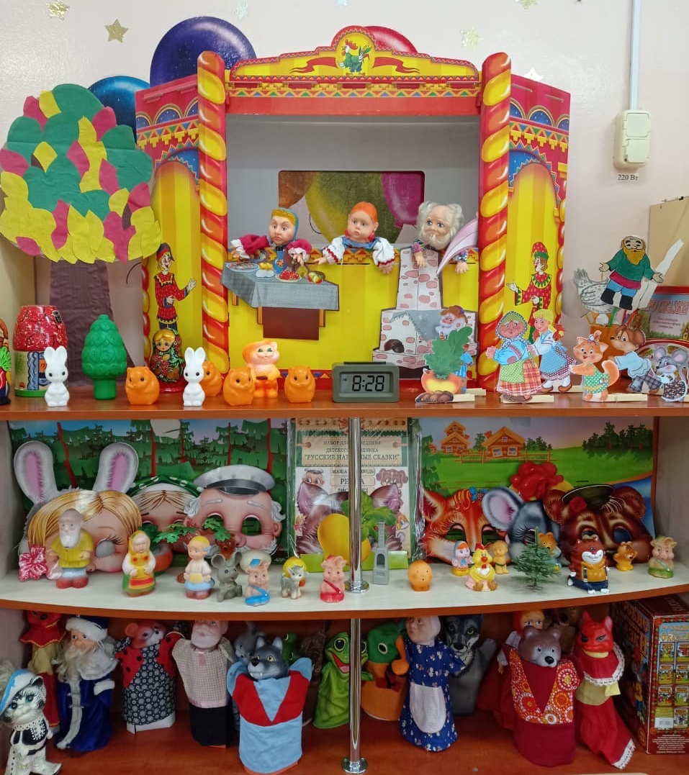
В нашем театральном центре присутствуют разнообразные виды театров

Slide 7
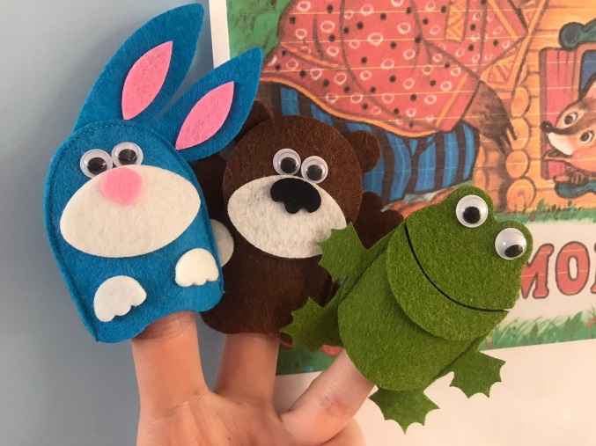
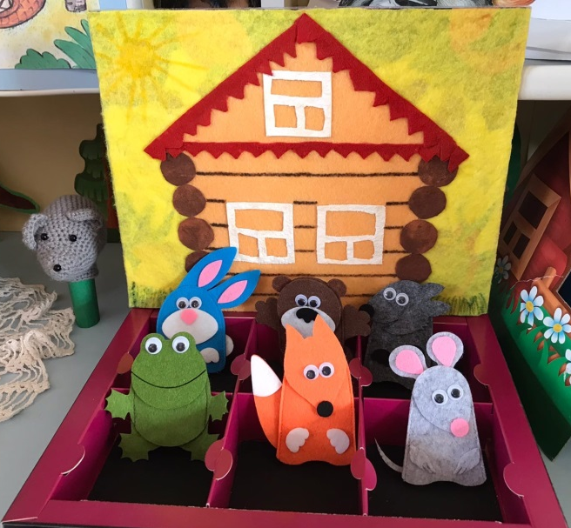
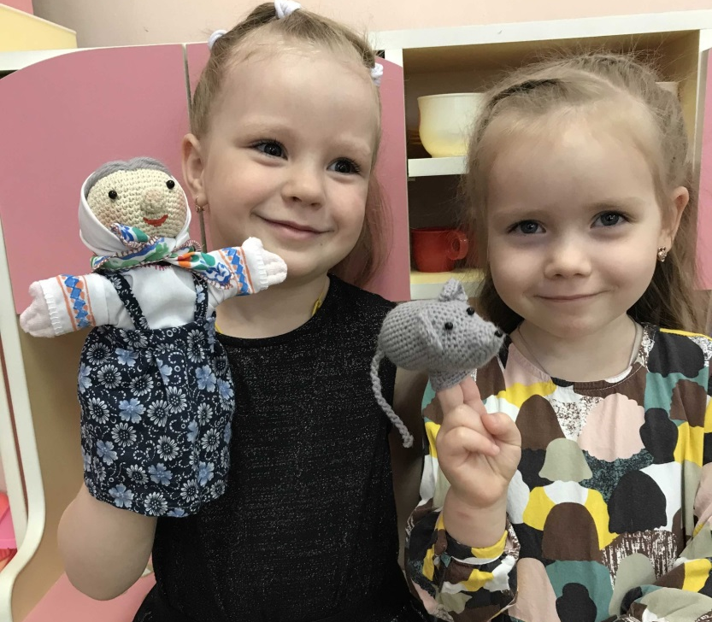
Пальчиковый театр

Slide 8
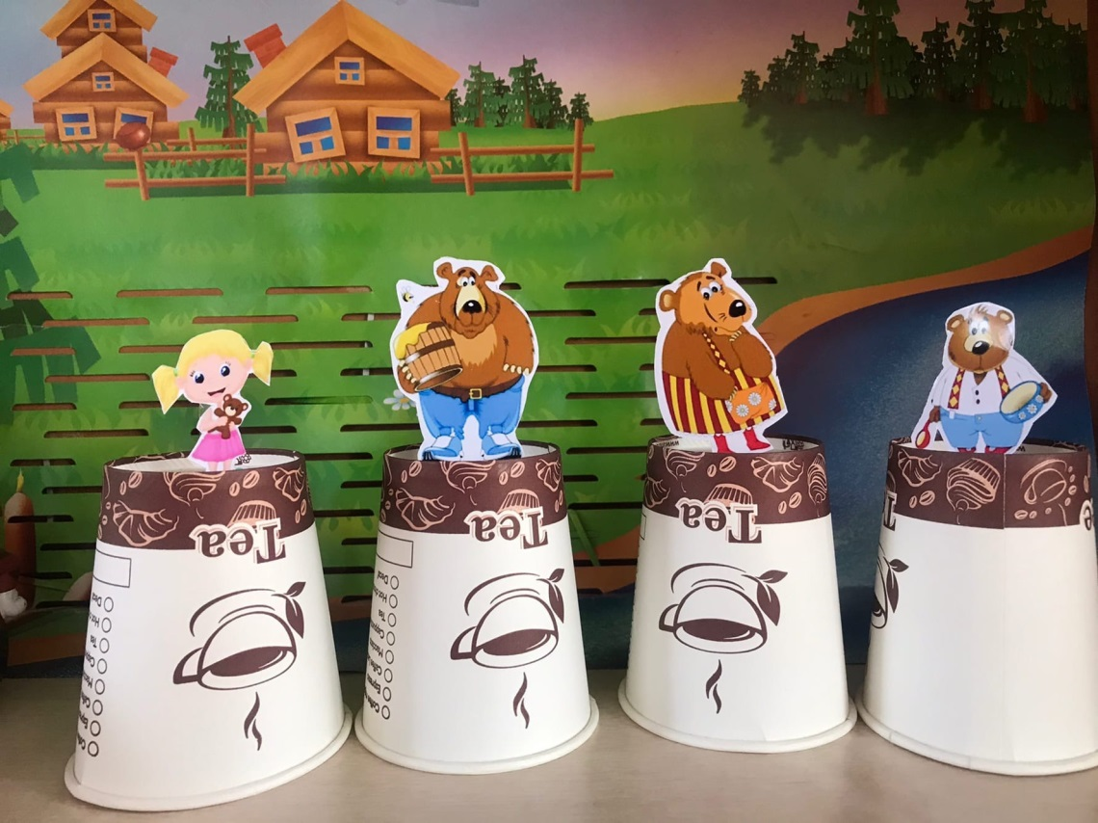
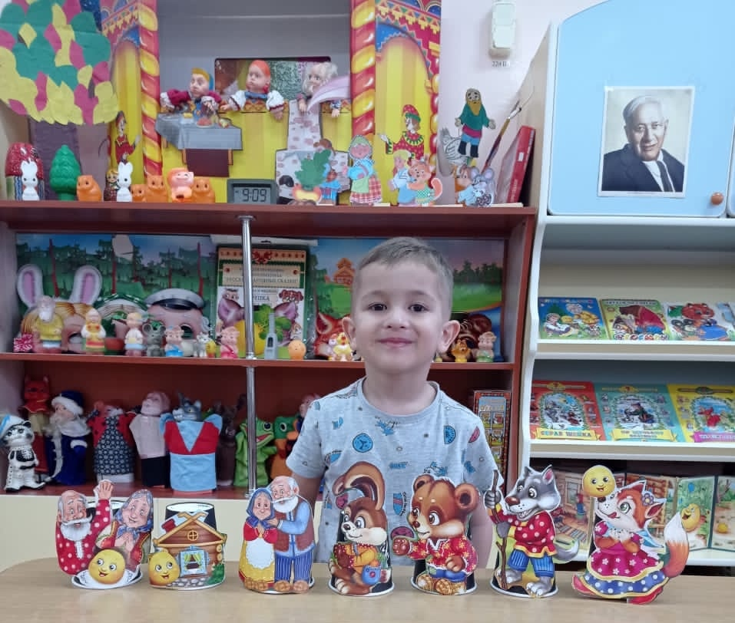
Театр на стаканчиках

Slide 9
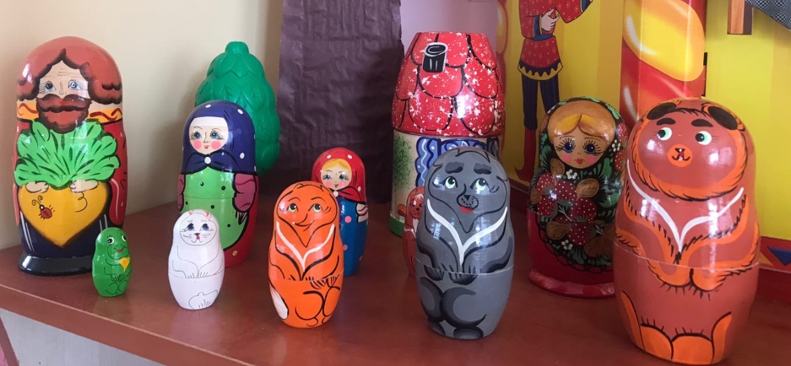
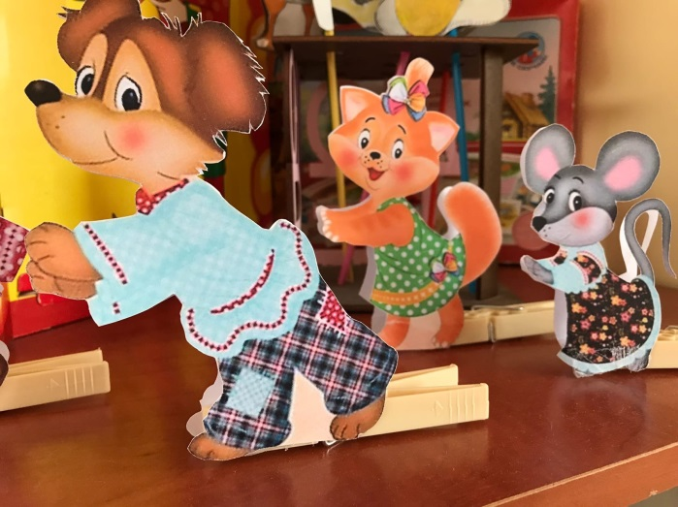
Настольный театр
Театр на прищепках

Slide 10
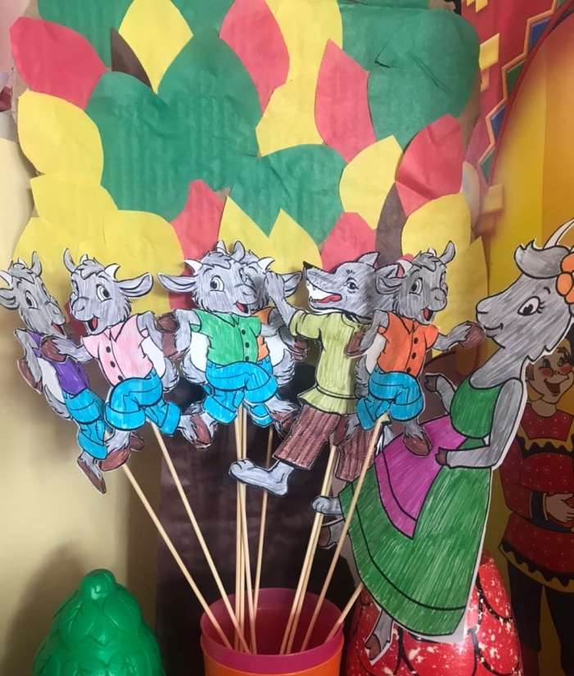
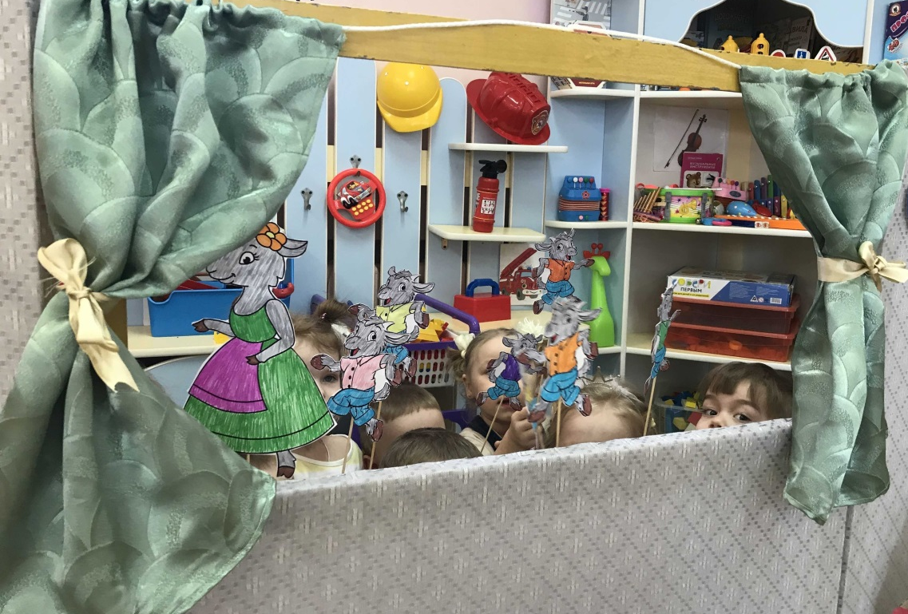
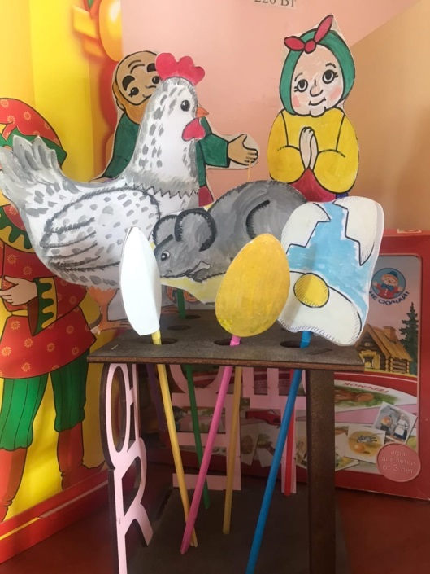
Плоскостной театр на палочках

Slide 11
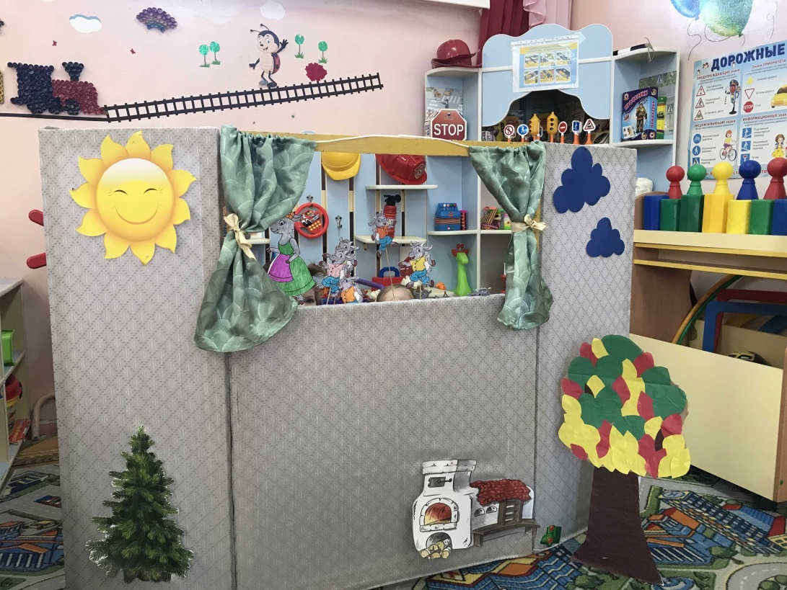
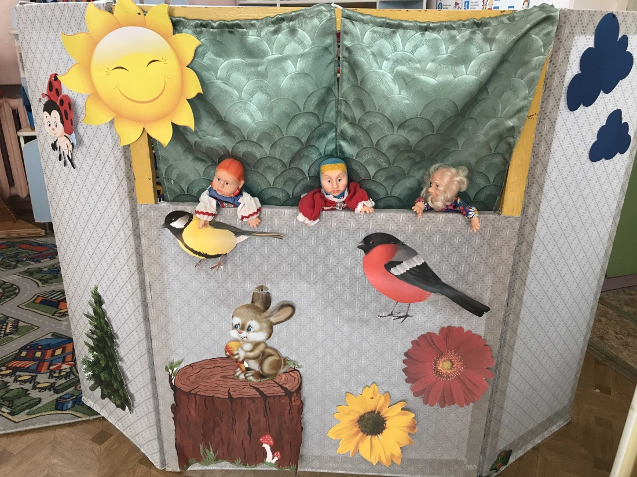
В нашем театральном центре множество декораций и атрибутов к играм-спектаклям, что позволяет развивать в детях исследовательский интерес, любознательность, творческую инициативу.

Slide 12
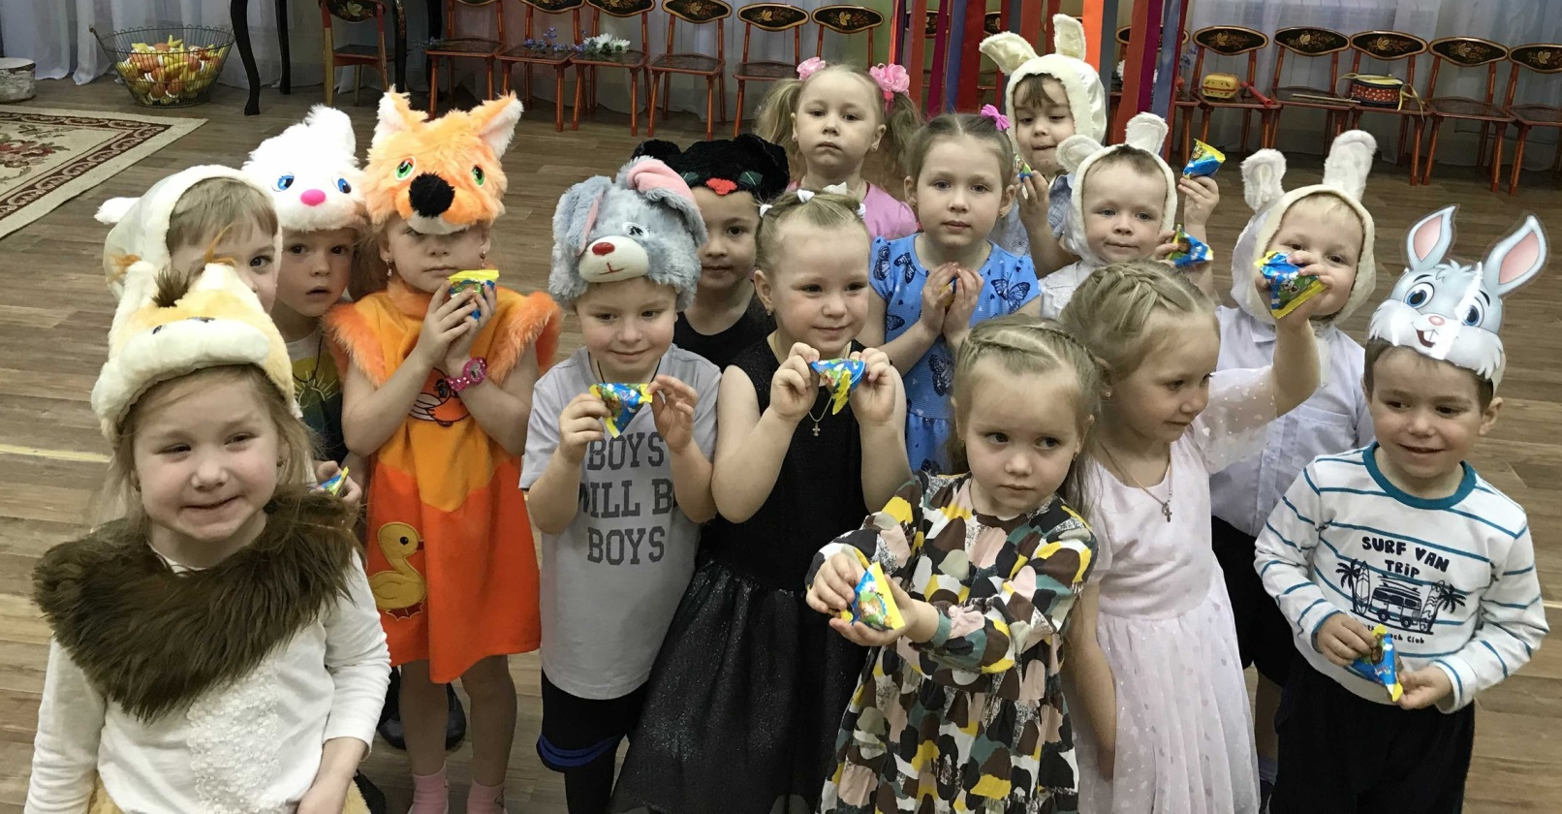
Наш театральный центр не был бы таким богатым, полноценным, разнообразным, насыщенным без помощи родителей, которые принимали активное участие, были заинтересованы в развитии творческой активности детей, активизации и обогащения речи детей, увеличения словарного запаса. За что, мы им выражаем благодарность и признательность.

Slide 13
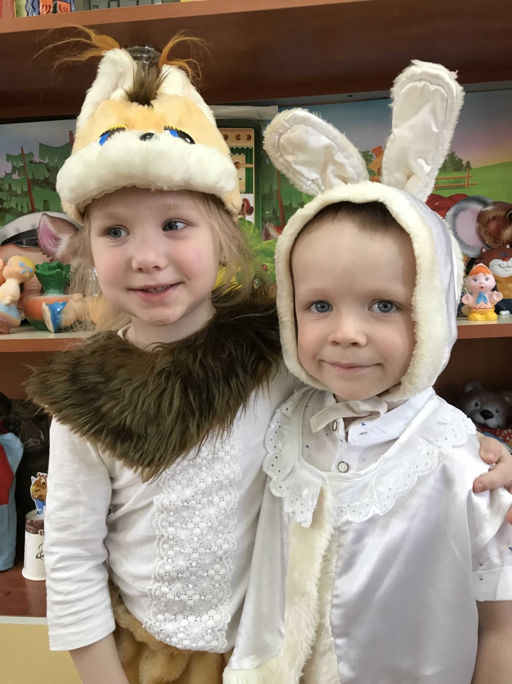
Таким образом, мы можем сделать вывод, что целенаправленная и планомерная работа по развитию, обогащению, активизации речи детей и творческих способностей показала, что театрализованная деятельность с детьми младшего дошкольного возраста является очень эффективным способом воздействия на детей.

